Slide 1
Создание Единой геолого-картографической модели территории Российской Федерации и ее континентального шельфа масштаба 1:1 000 000. Состояние и задачи технологического обеспечения ЕГКМ для ведения мониторинга Госгеолкарты-1000/3. Снежко В.В., Коваленко Е.А. (ФГБУ «ВСЕГЕИ»), Флоренский К.В. (ООО «Минерал-Инфо»)
ВСЕРОССИЙСКОЕ СОВЕЩАНИЕ «СОСТОЯНИЕ И ПЕРСПЕКТИВЫ РАЗВИТИЯ ГОСУДАРСТВЕННОГО ГЕОЛОГИЧЕСКОГО КАРТОГРАФИРОВАНИЯ ТЕРРИТОРИИ РОССИЙСКОЙ ФЕДЕРАЦИИ И ЕЕ КОНТИНЕНТАЛЬНОГО ШЕЛЬФА» 19-22 апреля 2022 г., ФГБУ «ВСЕГЕИ», Санкт-Петербург
Notes:
Добрый день! Название доклада на слайде. В соавторах доклада ООО «Минерал-Инфо». Это специалисты выполняющие по контракту со ВСЕГЕИ разработку отдельных модулей Единой-геолого картографической системы, В рамках этого проекта мы сотрудничаем с ними уже второй год и надо сказать достаточно успешно.

Slide 2
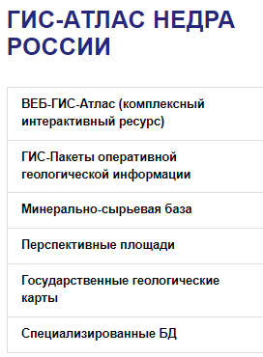
РГФ ИС НЕДРА МПИ (ГКМ)
РГФ ИС НЕДРА
лиценз, изученн.
Единая геолого-картографическая модель (ЕГКМ) - масштабируемая программно-технологическая платформа для мониторинга ГК-1000, обеспечивающая загрузку, ведение и представление цифровой геологической информации
РАН, Международные
Исходные базы первичных и сопровождающих данных ГК-1000/3
Другие БИРы
ИР Полезные ископаемые
ИР БД Петротипов
ИР мониторинга РГФ и БИР
ИР БД Стратотипов
ВЭБ-приложение ГК всей территории РФ для любой категории пользователей
ИР Карта фактов
Собственно
Мониторинг ГК-1000/3
N
-распределенных редакторов в удаленном доступе
Цифровые модели исходных комплектов ГК-1000/3
БД серийн. легенд
БД ЕГКМ Цифровые Модели
ИР БД (ЭССФ)
ИР БД геохрон
Аналоговый комплект ГК-1000/3, блок листов
Цифровые модели и БД на регион
ИР БД сводных и обзорных карт
ИР БД Георастров ГК
ИР БД участков Р₃
Notes:
Работы у нас начались в прошлом году и в своем докладе я рассказжу что сделано, что сейчас делается, какие есть проблемы и что планируем дальше.
На слайде– общая принципиальная схема единой геологого-картортографической модели. ЕГКМ - масштабируемая программно-технологическая платформа для мониторинга ГК-1000, обеспечивающая сбор, обработку, ведение и представление цифровой геологической информации.
Этот слайд я показывал в прошлом году и сейчас кратко напомню основные моменты. Итак на входе у нас есть полистные цифровые модели комплектов ГК-1000 и полистные базы первичных и сопровождающих данных. Они должны быть загружены в систему, там должен быть сформирован единый массив цифровых данных по всей России в единой легенде. В качестве такой единой легенды выступает БД Серийных легенд. Весь этот массив должен сопровождаться – на схеме это кружки разного цвета дополнительными базами данных. Эти базы данных имеют различные способы формирования, актуализации и пополнения, как правило они имеют собственные интерфейсы и технологии в составе отдельных информационных ресурсов. Там где технологий-интерфейсов не было, или их было недостаточно - мы их разрабатываем в рамках мониторинга. Вся эта система – и единая карта и единая легенда и единые специализированные БД должны быть введены в режим мониторинга – т.е. удаленно, распределено редактироваться и пополняться. И на выходе мы должны получить и вэб-приложение ГК для всей территории РФ, и возможность получать цифровой и аналоговый вариант для листа, блоков листов, георегиона. Ну и конечно, вся актуальная информация должна попадать в ГИС-Атлас «Недра России». Вот такую технологию мы должны обеспечить. Дальше обо всем я немного подробнее расскажу.

Slide 3
ВЭБ-приложение ГК всей территории РФ для любой категории пользователей
Собственно
Мониторинг ГК-1000/3
N
-распределенных редакторов в удаленном доступе
Цифровые модели исходных комплектов ГК-1000/3
БД серийн. легенд
БД ЕГКМ Цифровые Модели
Аналоговый комплект ГК-1000/3, блок листов
Цифровые модели и БД на регион
Notes:
Про централизованные базы я расскажу чуть позже – а здесь хотел бы остановиться на базовой компоненте – это картографический блок, блок серийных легенд , средства мониторинга, вэб-приложение.
Это основная и пожалуй самая сложная задача

Slide 4
ВСЕРОССИЙСКОЕ СОВЕЩАНИЕ «СОСТОЯНИЕ И ПЕРСПЕКТИВЫ РАЗВИТИЯ ГОСУДАРСТВЕННОГО ГЕОЛОГИЧЕСКОГО КАРТОГРАФИРОВАНИЯ ТЕРРИТОРИИ РОССИЙСКОЙ ФЕДЕРАЦИИ И ЕЕ КОНТИНЕНТАЛЬНОГО ШЕЛЬФА» 19-22 апреля 2022 г., ФГБУ «ВСЕГЕИ», Санкт-Петербург
3 Этап
1. Архитектура и средства организации данных ЕГКМ -21-23 г.г.
2. Средства обеспечения актуализации (Подсистемы)
хранения данных (БД) -21-22 г.г
администрирования -21-22 г.г
ввода, редактирования и контроля данных -21-22 г.г
интеграции ГК и СЛ -21-22 г.г
формализованных описания и иерархических словарей -21-22 г.г
оформления -22-23 г.г
построение карт по георегионам -22-23 г.г
подготовки (эл.публикации) полистных комплектов -22-23 г.г
3. Средства интеграции с др. ИР (ИР ВСЕГЕИ) -21-23 г.г.
4. Вэб приложение -22-23 г.г.
5. Комплект технической документации -2023 г.г
1. Архитектура и усовершенствованные средства организации данных ЕГКМ
2 Этап
1 Этап
1. Архитектура и усовершенствованные средства организации данных ЕГКМ
2. Подсистемы
хранения данных
администрирования
ввода, редактирования
интеграции ГК и СЛ
формализованного описания
интеграции с др.ИР
оформления
построение карт по георегионам
Вэб приложение
Подготовки полистных комплектов
1. Архитектура и усовершенствованные средства организации данных ЕГКМ
2. Подсистемы
хранения данных
администрирования
ввода, редактирования
интеграции ГК и СЛ
формализованного описания
3. Прототипы подсистем
оформления
построение карт по георегионам
Вэб приложение
Подготовки полистных комплектов
2. Прототипы подсистем
хранения данных
администрирования
ввода, редактирования и контроля данных
интеграции ГК и СЛ
формализованного описания
3. Средства интеграции с др.ИР
3. Средства интеграции с др.ИР
3. Средства интеграции с др.ИР
4. Комплект технической документации
5. Апробация
2021
2022
2023
Notes:
Эту задачу мы решаем на протяжении всего трехлетнего проекта и кратко по этапности проведения работ.
На слайде – внизу показаны линейкой годы проведения работ.
Слева в виде перечня показаны подсистемы и годы их разработки. Справа на синих блоках выделены работы каждого года. Белым шрифтом – это разработка макетов, черным – окончательных версий.
1. Итак «Архитектура и средства организации данных» – разрабатывается все три года, окончательный вариант, включающий все расширения, будет в 2023 году. В этом году мы уже внесли изменения, согласно утвержденным НРС в марте Новым Требования к ГК-1000. Кроме того меняется перечень схем комплекта, которые планируются мониторить – мы вслед за эти тоже меняем архитектуру и структуру Базы данных
2. Средства обеспечения – Подсистемы
- В 21 году подготовили пять прототипов, в этом переводим их в готовые версии готовим подсистемы
подсистемы хранения данных,
администрирования,
ввода и контроля данных,
интеграция легенд ГК и СЛ,
формализованного описания
и наконец макет интеграции с другими ИР как ВСЕГЕИ, так и Роснедра. По этому пункту тоже понятно, что мы их будем дорабатывать в течение всех трех лет, поскольку эти внешние системы сами развиваются и изменяются.
В 2022 году – доделываем макеты этих разработанных подсистем и готовим окончательные рабочие версии, и параллельно готовим макеты еще 4-х подсистемы – оформления, построения карт по георегионам, вэб-приложения и подготовки полистных комплектов.
И в 2023 году – завершаем макеты, готовим сайт, комплект технической документации и проводим Апробацию технологии.

Slide 5
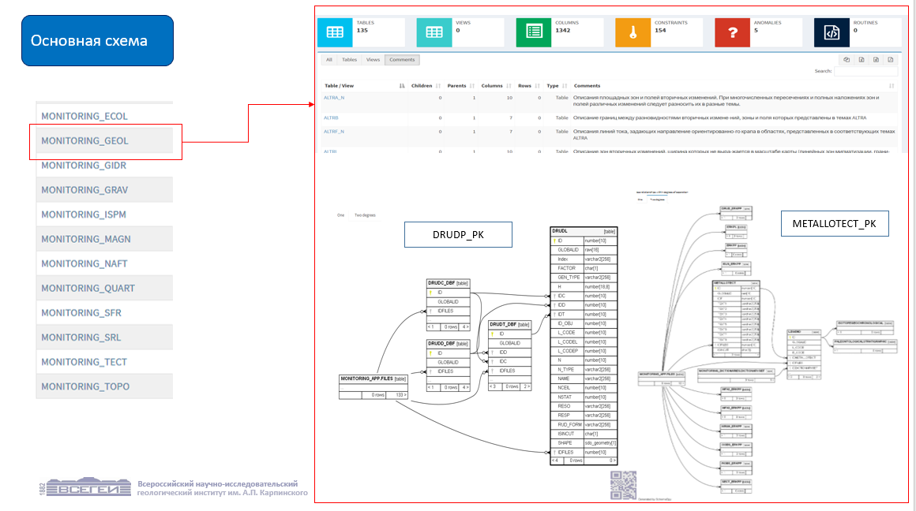
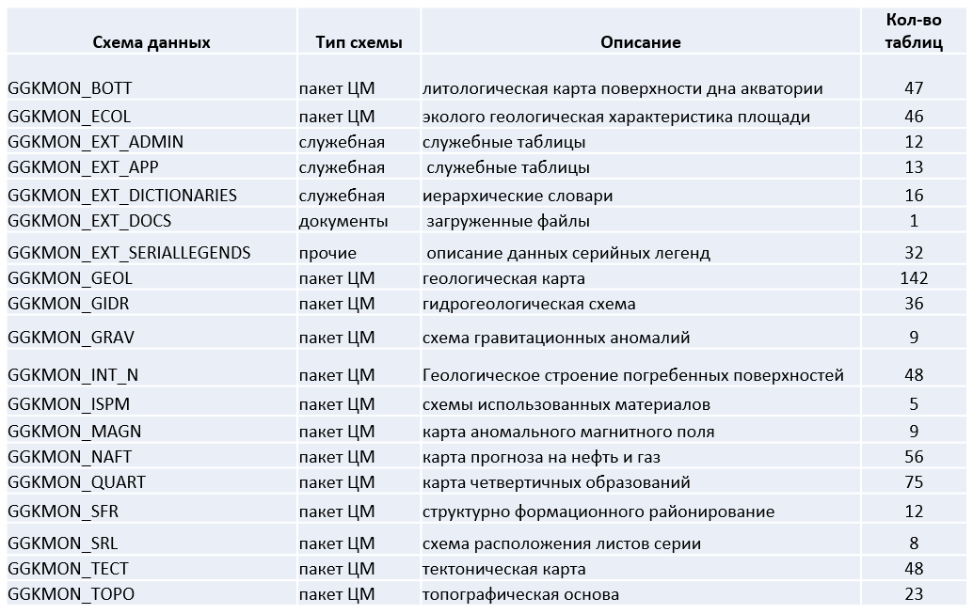
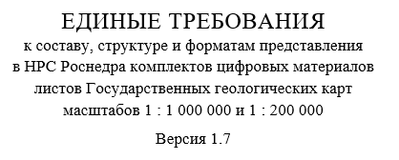
ВСЕРОССИЙСКОЕ СОВЕЩАНИЕ «СОСТОЯНИЕ И ПЕРСПЕКТИВЫ РАЗВИТИЯ ГОСУДАРСТВЕННОГО ГЕОЛОГИЧЕСКОГО КАРТОГРАФИРОВАНИЯ ТЕРРИТОРИИ РОССИЙСКОЙ ФЕДЕРАЦИИ И ЕЕ КОНТИНЕНТАЛЬНОГО ШЕЛЬФА» 19-22 апреля 2022 г., ФГБУ «ВСЕГЕИ», Санкт-Петербург
1
Архитектура и средства организации данных ЕГКМ (Структура БД)
Прототип подсистемы хранения данных, представляющий собой базу данных развернутую на настроенном сервере.
РЕАЛИЗОВАНА структура базы данных:
19 схем данных
638 таблиц
15 триггеров
1818 индексов
5 представлений БД
Проведена оптимизация скоростных параметров (настроены параметры сервера СУБД)
2
Notes:
Вкратце рассмотрим основные подсистемы –
Архитектура и средства организации данных, в том числе логическая модель. Как я уже говорил, в целом она разработана, но постоянно меняются требования к системе - что она должна делать и что в нее должно включаться, конечно это нам «разработчикам» жизнь не облегчает, но что делать - это на мой взгляд обычный процесс становления большой информационной системы. Из последнего - 3 недели назад НРС принял новые Требования к Цифровым моделям ГК-1000/3, соответственно нам надо уточнять и менять архитектуру в Мониторинге.
Второе – подсистема хранения - база данных, тоже в основном разработана, ну понятно, что изменения в Архитектуре и логике работы приводят к необходимости изменять структуру БД, что мы постоянно и делаем. Общее представление и количество элементов Базы Данных – приведено на слайде,

Slide 6
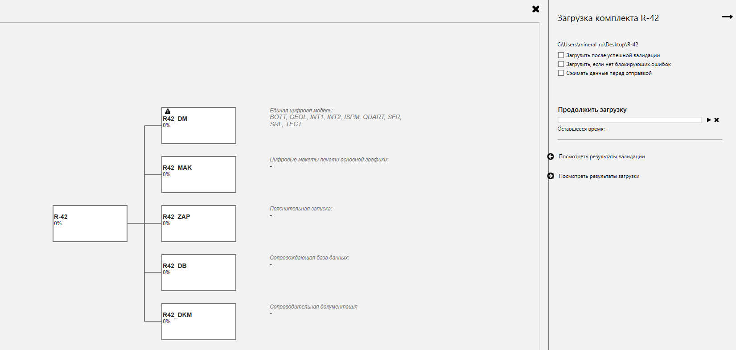
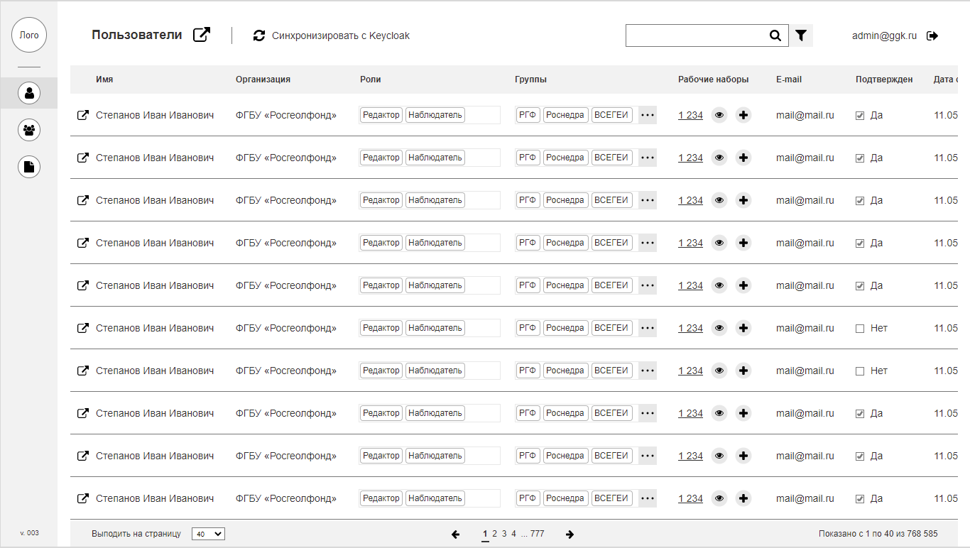
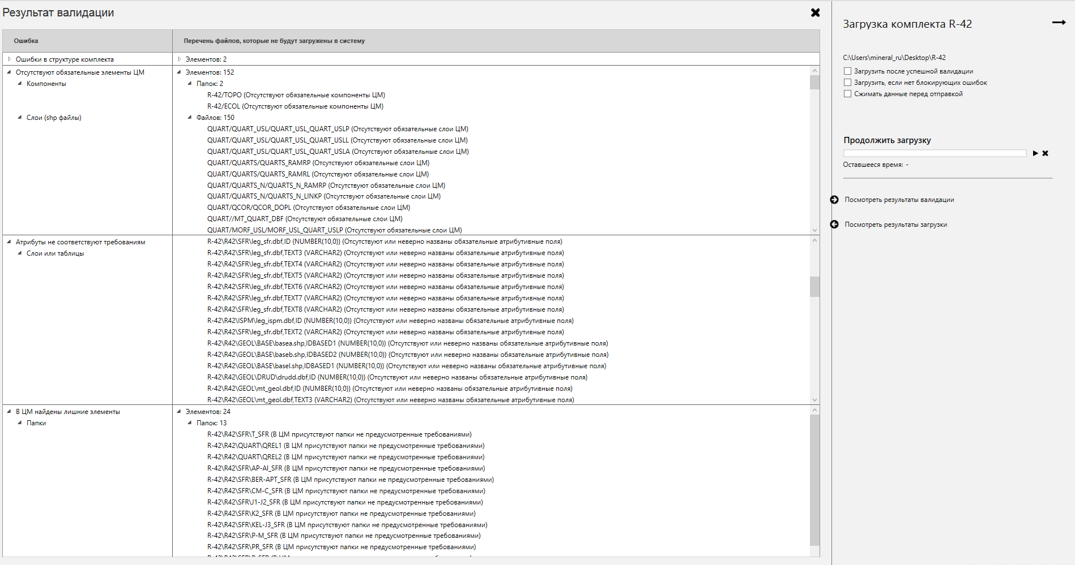
3
Прототип подсистемы ввода (функциональный макет приложения загрузки данных в ЕГКМ).
и макет приложения контроля данных для загрузки)
4
Прототип подсистемы администрирования обеспечивающий управление правами пользователей.
В инструменте реализованы функции:
Синхронизация с централизованной системой аутентификации ВСЕГЕИ
Управление группами (включение пользователей в группы)
Назначение прав доступа к наборам данных (создание, просмотр, редактирование)
Инструмент администрирования развернут на тестовом сервере ВСЕГЕИ.
функциональный макет загрузки данных
функциональный макет панели администратора
функциональный макет списка пользователей
функциональный макет рабочих наборов
функциональный макет контроля данных
Notes:
3. Система администрирования – очевидно, что если редакторов и пользователей больше одного, то ими как-то надо управлять, а у нас их – ну несколько десятков редакторов точно есть. Соответственно надо проводить аутентификацию пользователей, назначать им права, выдавать приоритеты, включать в группы, управлять группами и так далее. Прототип системы разработан, но понятно, как только мы перейдем в режим даже опытной эксплуатации – проблемы неизбежны и мы их будем решать, по мере поступления.
4. Подсистема ввода – это то, чем мы занимаемся прямо сейчас, она нужна для того, чтобы загружать в единую БД все цифровые модели, которые создаются на этапе актуализации, в этом году 18 комплектов,, в следующем еще 30 и так далее. В одном комплекте более полутора сотен слоев с атрибутами и оформлением. Понятно, что в ручную эти массивы не загрузишь. Для этого нам нужна система загрузки - опять же, прототип создан в прошлом году, но поскольку меняется структура, меняются и механизмы загрузки данных в эту структуру. Сейчас мы тестируем загрузчик на примере комплекта R-42, мы этот комплект выверили, вычистили и сейчас на нем отрабатываем технологию

Slide 7
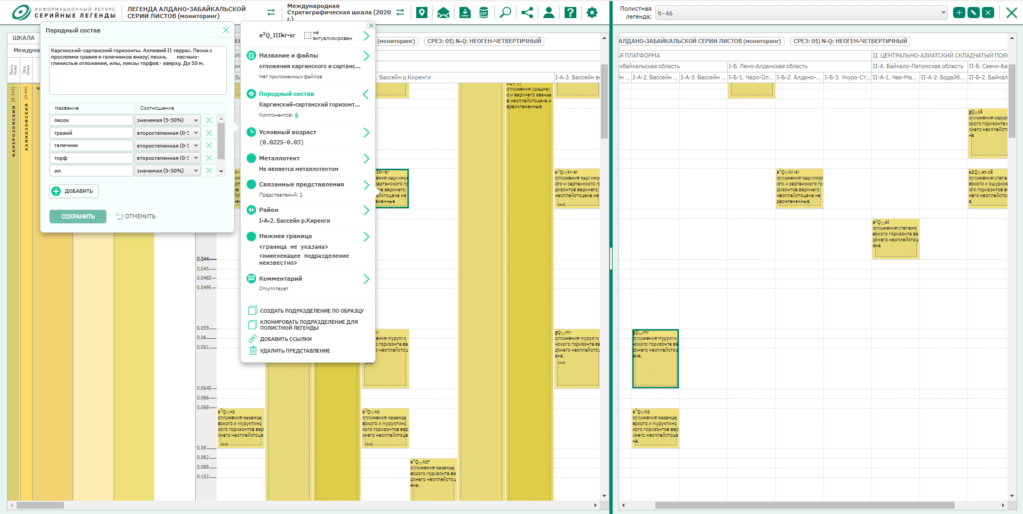
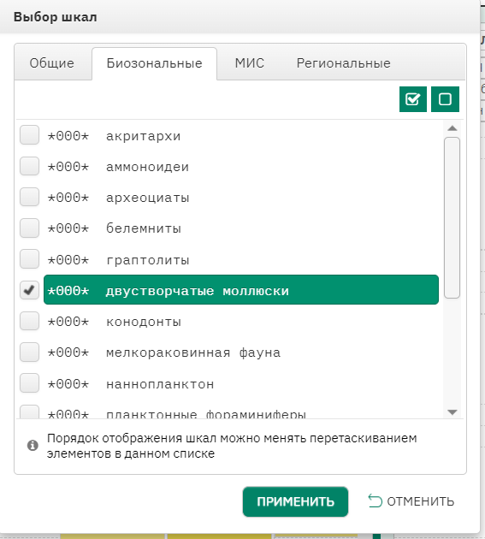
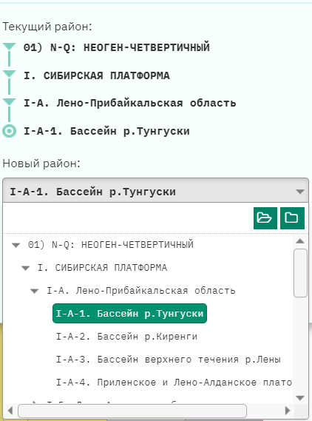
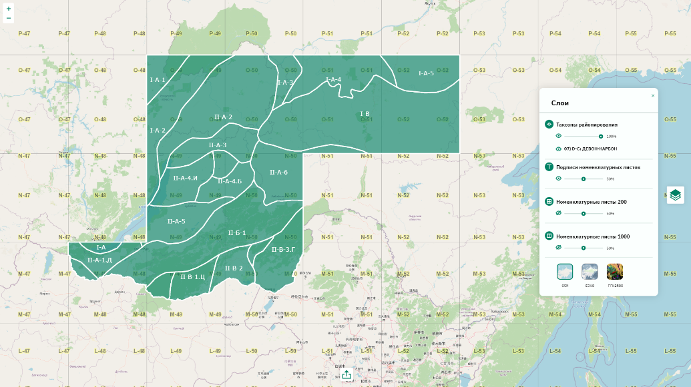
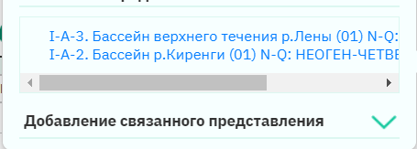
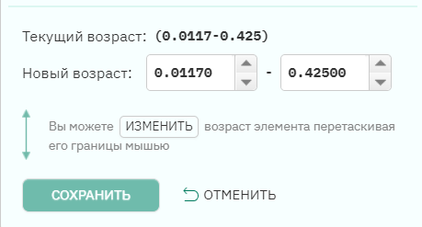
Легенда Серии
Легенда листа
Прототип модуля интеграции данных Госгеолкарты 1000/3 с системой ведения Легенд серий листов Госгеолкарт (в т.ч. визуального сопоставления и редактирования, формирования схем корреляции и зональных легенд листов).
Обновлена и доработана схема новая схема данных в БД ЕГКМ, в которую выполнена миграция данных ИАС «Серийные легенды» из БД НГКИС.
Реализовано построение полистной легенды из Серийной легенды. С возможностью выбора и переноса таксонов районирования и подразделений Серийной легенды, с наследованием основных характеристик и возможности их уточнения и расширения для конкретного листа, а также наследованием оформления.
Возможность формирования новых возрастных срезов («перенарезка»), в т.ч. изменение районирования.
Реализован редактор шкал (общая, региональные, биостратиграфические, МИСы)
Экспорт легенд в PDF и DBF
5
Шкалы
Районирование
Схема районирования
Notes:
5. Очень важный момент – я ему посвятил целый слайд. Модуль интеграции Серийных легенд. Здесь вернемся к концепции – одно из положений которой – единый массив геологических карт всей России требует единую Легенду для всех карт. В качестве такой единой легенды мы разрабатываем в ЕГКМ – ИР «Серийные легенды». В основе этой технологии лежит созданная в 2020 году система ведения. Но у нее было несколько иное назначение, и главное – в ее основе лежала Северо_американская модель данных – NADM, в ЕГКМ – изначально заложена модель данных Госгеолкарты. В прошлом году мы разработали механизмы перехода с одной схемы данных на другую, и в 2022 завершили перевод на новую схему. Надо сказать, что наряду с централизованными БД, это самый востребованный у геологов ресурс. Запросы и пожелания по дополнительным функциям постоянно идут – и от наших специалистов, и от Московского филиала. В этом году – мы уже сделали возможность формирования полистной легенды из Серийной – теперь это основная технология, постарались обеспечить максимально простой интерфейс – можно просто мышкой назначать и вставлять и районирование и сами кубики, причем в полистной наследуются по умолчанию все характеристики и свойства картируемых подразделений. Загрузили в новую схему последние варианты утвержденных легенд, для всех исполнителей подготовили макеты легенд для актуализации. Добавили возможность ввода всех шкал – стратиграфических, биозональных, региональных и большинство из них ввели, также добавили в схему и в интерфейс МИСы – морские изотопных стадии. Основные функции и интерфейсы вы видите на слайде.

Slide 8
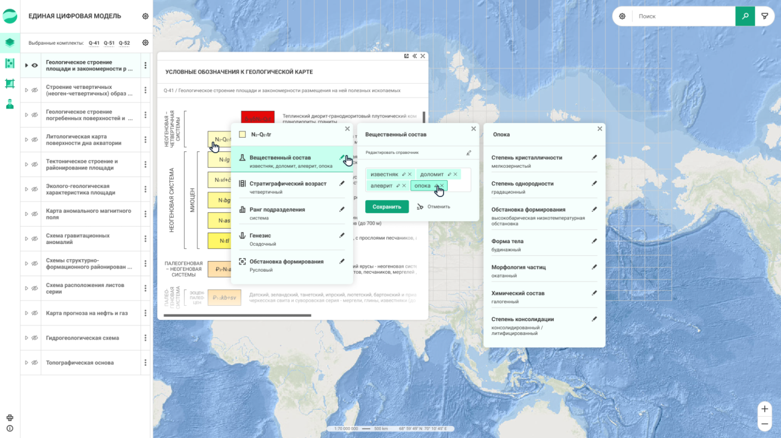
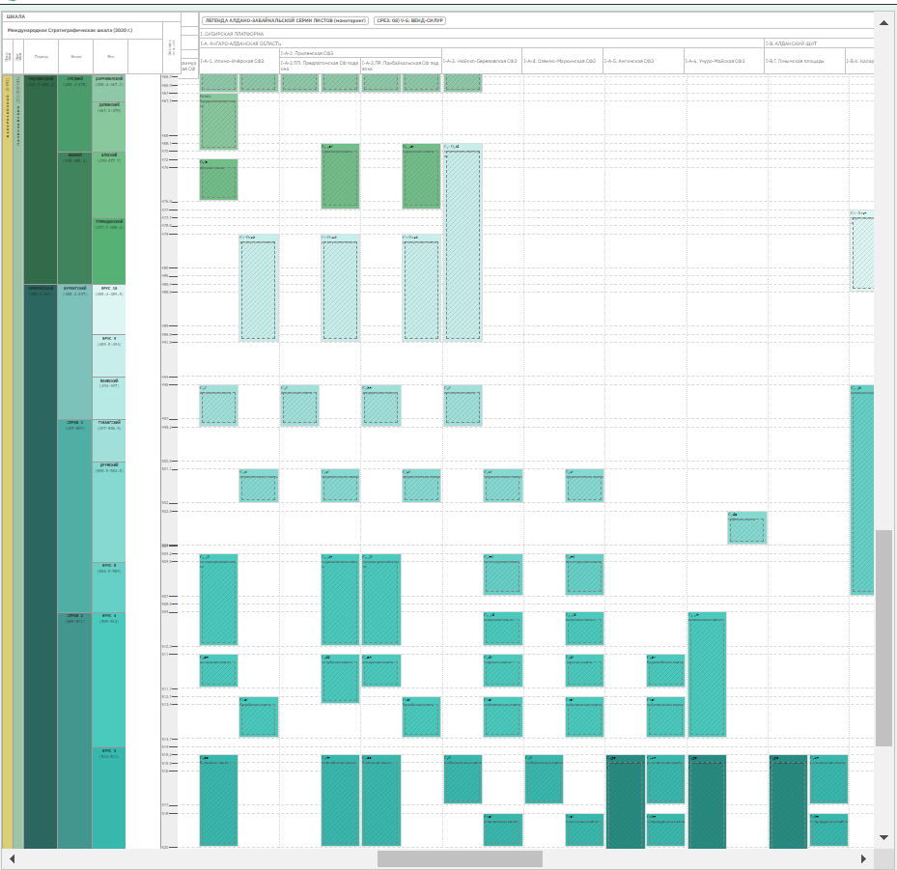
Начало 2022 г. Прототип модуля построения карт геологического содержания по регионам и крупным геологическим структурам
6
7
Прототип подсистемы формализованного описания картируемых подразделений Госгеолкарты и легенд серий листов 1000/3, в котором реализовано:
отображение формализованных описаний для каждого подразделения полистной и серийной легенды в составе цифровой модели;
редактирование формализованных описаний для выбранного подразделения;
редактирование используемых при описании вышеперечисленных иерархических словарей
Работы начаты 2022 г. Прототип модуля построения карт геологического содержания по регионам и крупным геологическим структурам
По заранее установленным пространственным границам
По запросам пользователей на основе механизмов ИР «Серийные легенды»
Производные карты – на основе запросов формализованных описаний;
Notes:
6. Следующая подсистема – система формализации описаний картируемых подразделений.
Для чего нужны формализованные описания – это поиск информации, построение сложных запросов, построение производных карт, использование искусственного интеллекта – без нее внедрение ИИ просто невозможно, ну и еще много других полезных вещей, которые могут быть реализованы при нормальной формализации данных.
Система формализации должна обеспечивать – три основных функции – первое отображение формализованных описаний, второе редактирование уже присвоенных формализованных описаний, и третья – возможность редактирования самих иерархических словарей. Прототип такой системы создан, в этом году доработка основных функций, подготовка и апробация словарей, тестирование и внедрение.
7. Пошли системы, к разработке которых мы только приступаем в 2022 году – первая – прототип системы построения карт по крупным регионам и структурам- логическое продолжение системы формализации, если есть формализованные данные – можно строить запросы, выбирать геологическую информацию, далее связанные с ней картируемые подразделения и далее строить карты, которые бы отображали эти объекты.

Slide 9
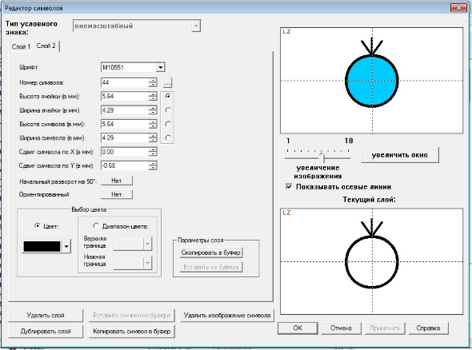
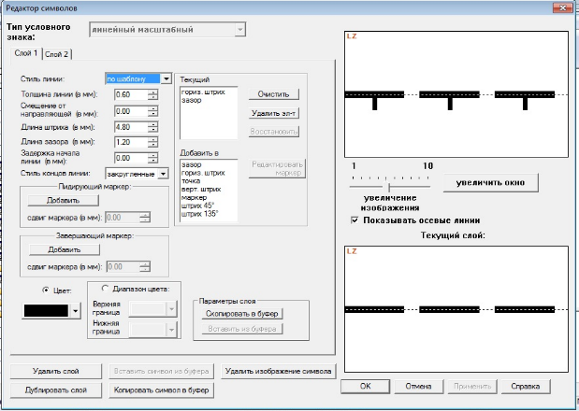
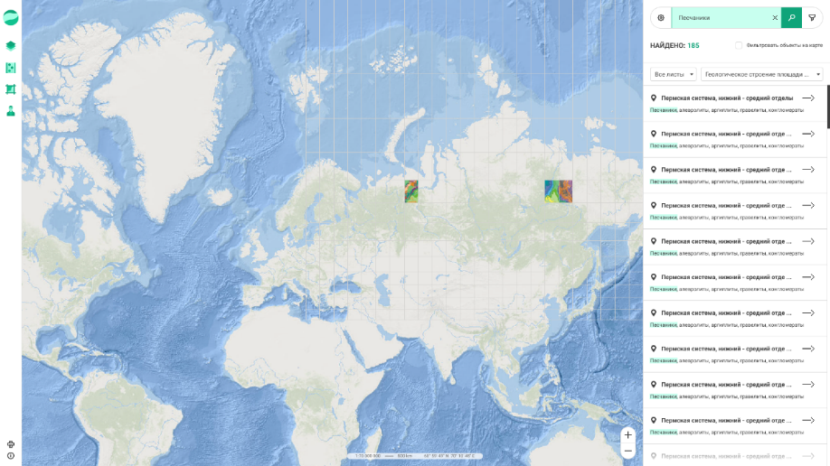
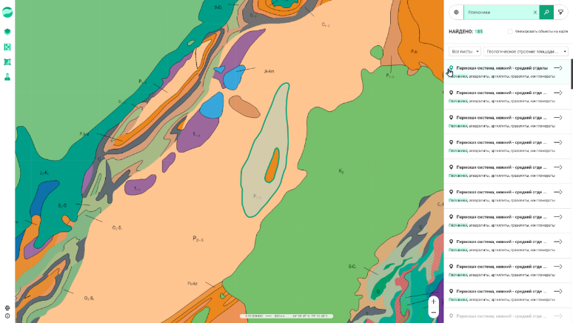
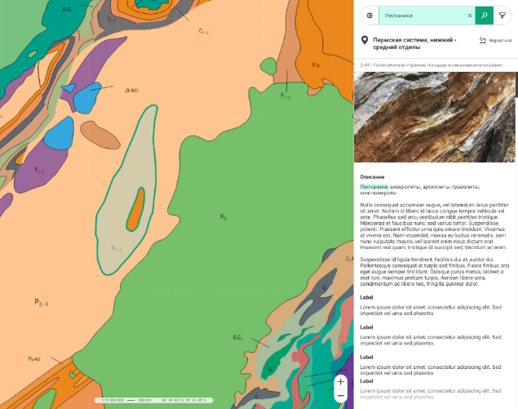
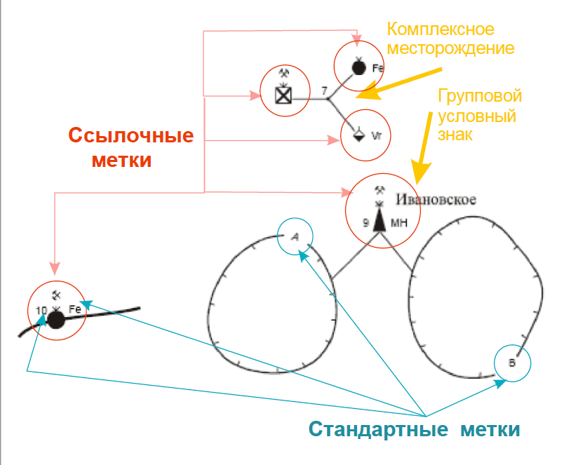
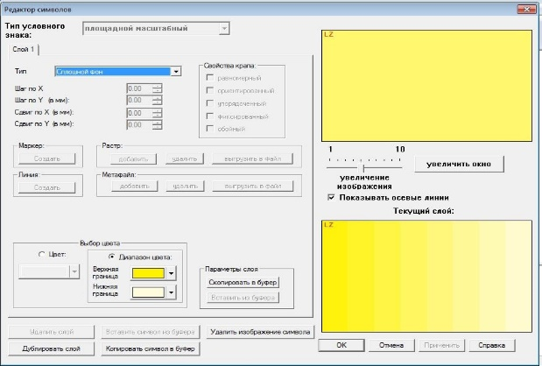
8
9
Начало 2022 г. Прототип модуля оформления Госгеолкарты обеспечивающий оформление загружаемых комплектов ГГК в соответствии с ЭБЗ
отображение графического изображения знака на картах;
набор атрибутивных значений, сопровождающий в цифровых моделях комплектов карт соответствующие геолого-картографические объекты,
способ отображения на картах сопровождающий условный знак атрибутики,
Работы начаты 2022 г. Прототип подсистемы поиска данных Госгеолкарты
выполнение поиска среди загруженных материалов в ЦБД ЕГКМ (включая словари), по всем имеющимся атрибутивным данным и формализуемым признакам;
фильтрация результатов поиска по формализуемым признакам и пространственному расположению целевых объектов
Notes:
8. Модуль оформления – в ЕГКМ он будет базироваться на ЭБЗ, значит нам надо реализовать в системе – отображение отдельного картографического знака, задать определенное оформление типам границ и линейным объектам и обеспечить, реализовать автоматическое формирование подписей и меток, и чтобы карта стала картой – создать систему закраски картируемых подразделений, сюда же входят и крапы и штриховки. Кроме того, все это должно работать на уровне сервисов и обеспечивать формирование интерактивной веб-карты.
Следующая – девятая задача - подсистема поиска, массив данных будет огромным, миллионы объектов, задача поиска данных,– одна из самых актуальных. Предполагается, что будут разработаны механизмы поиска не только в самих комплектах карт, но и в централизованных базах данных, включаемых в ЕГКМ

Slide 10
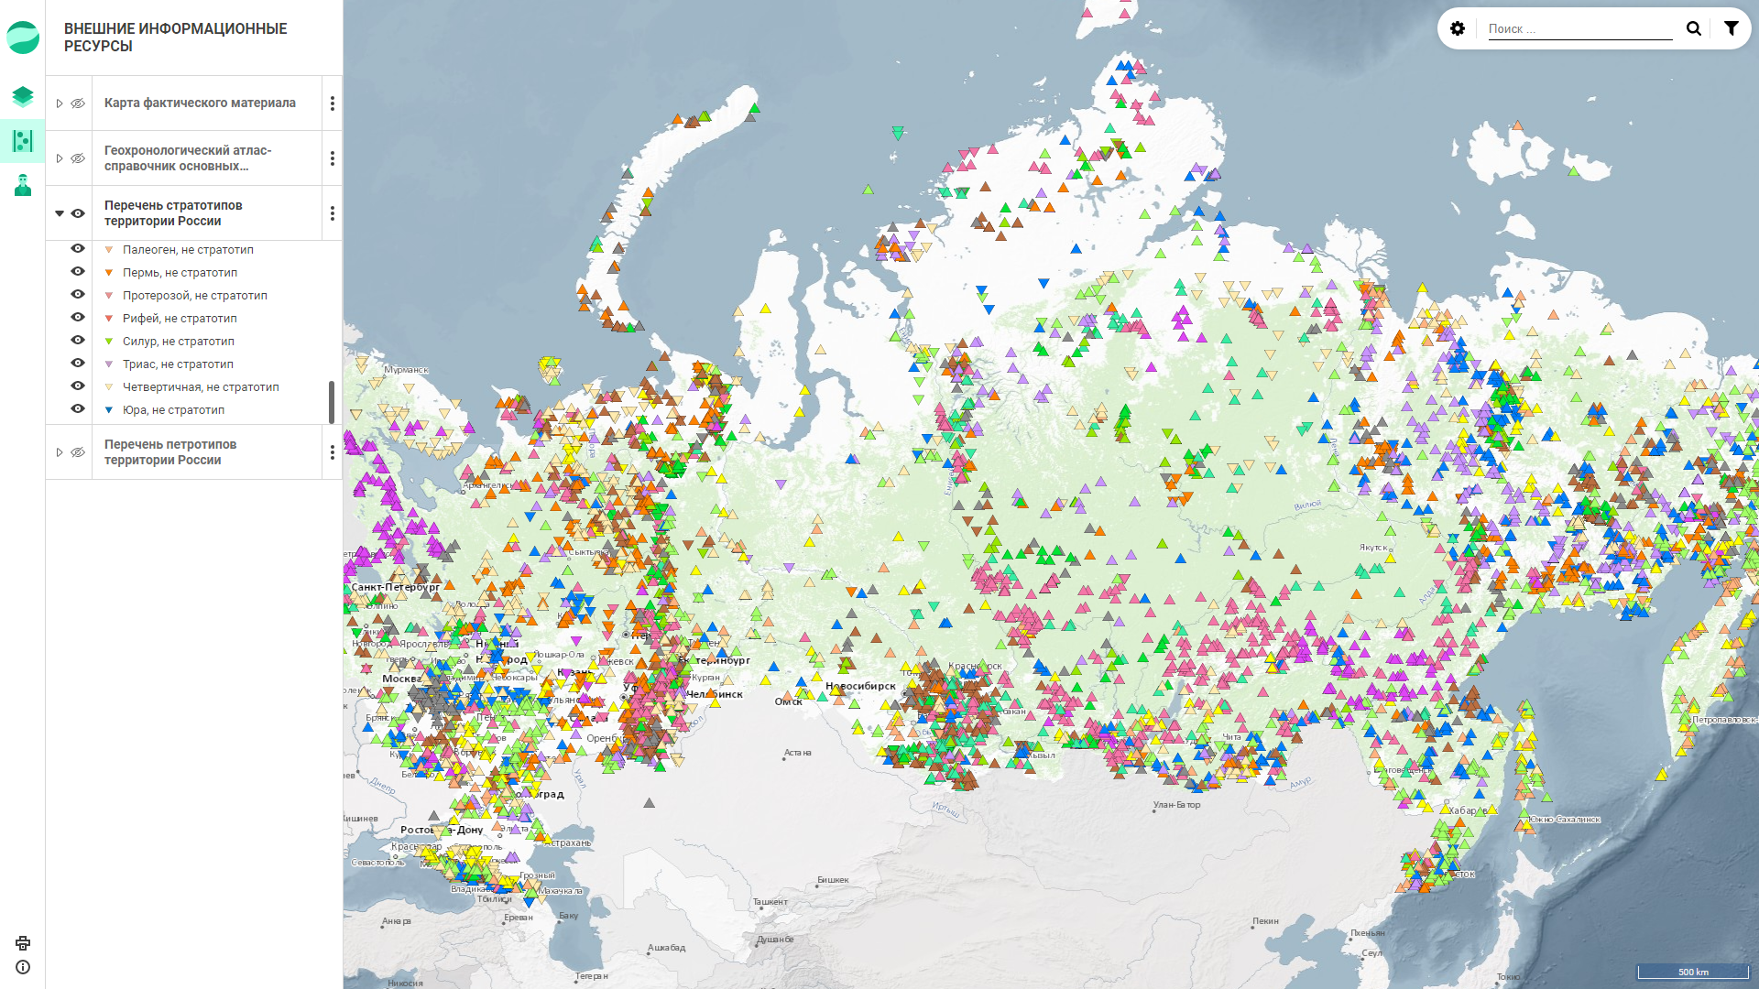
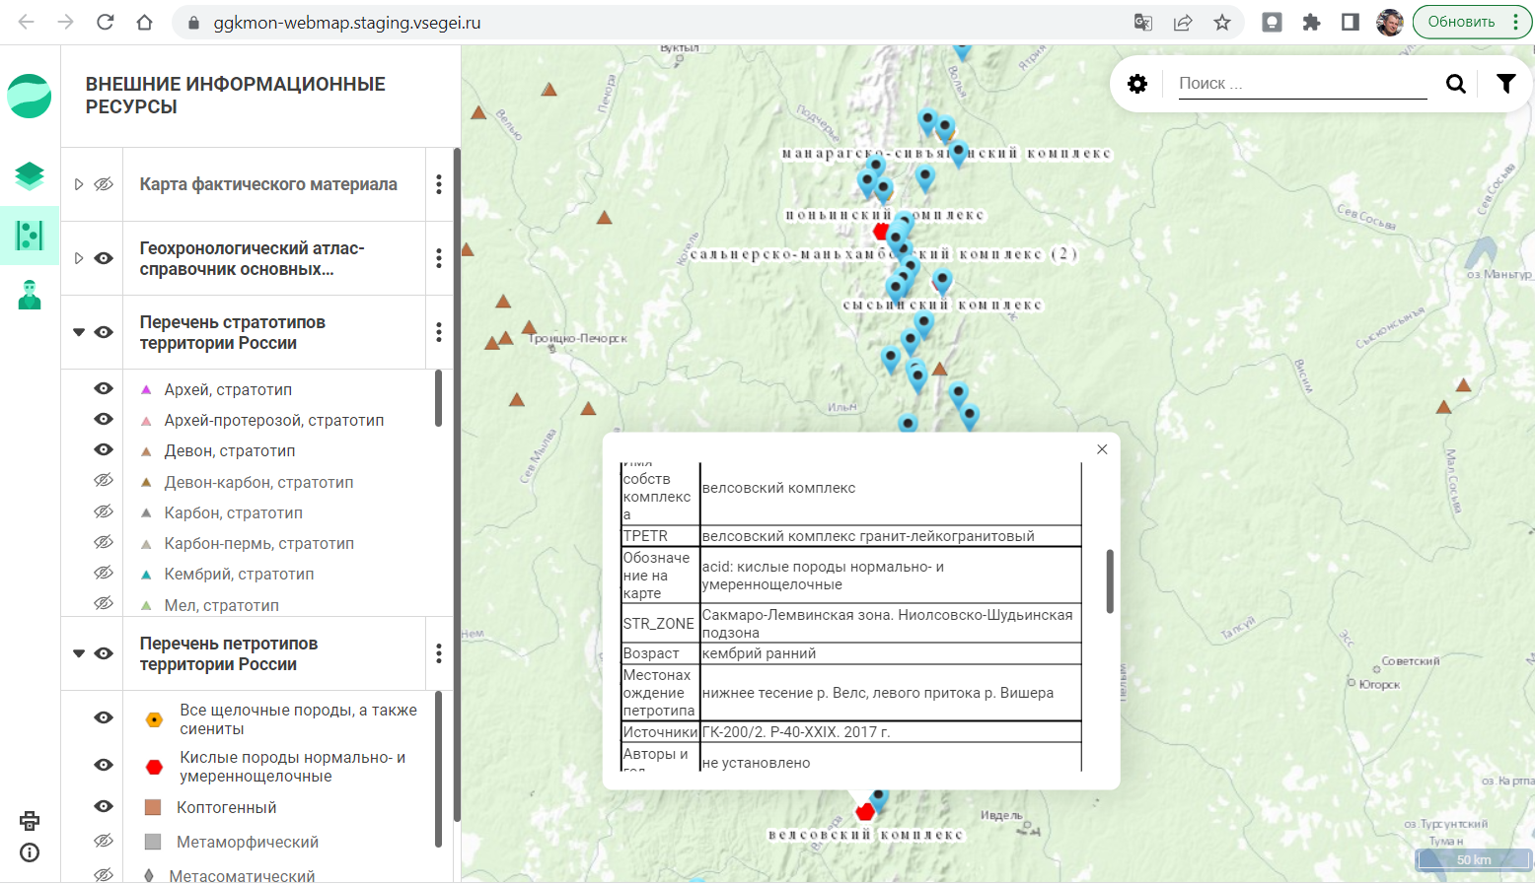
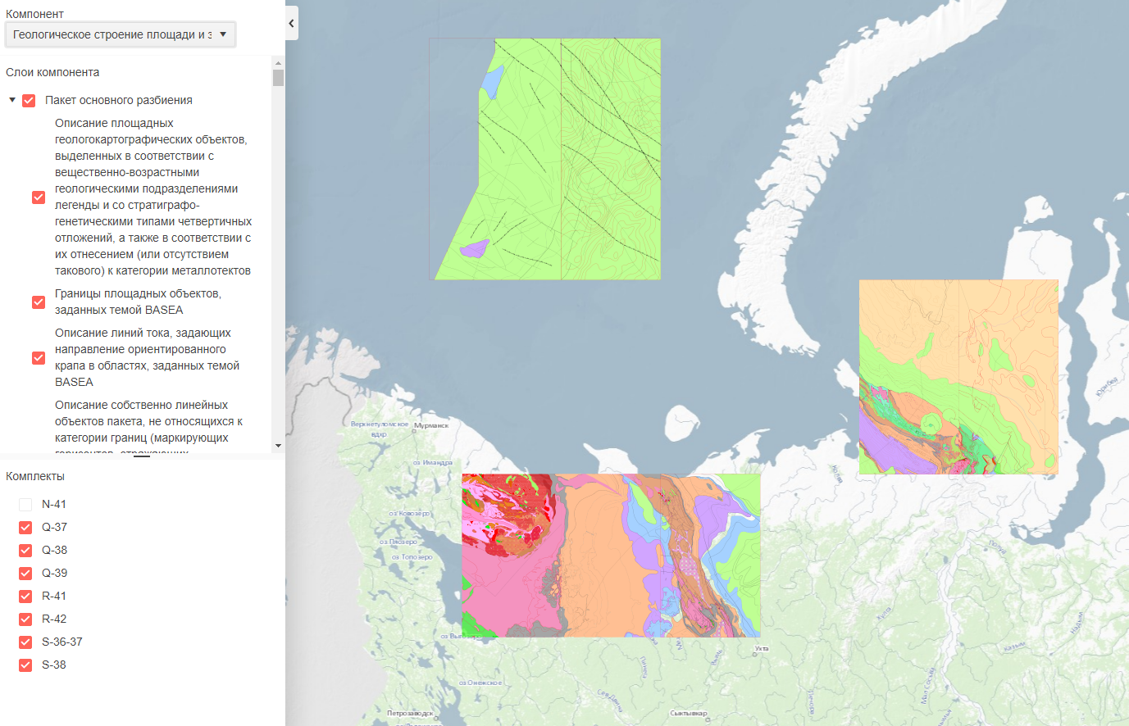
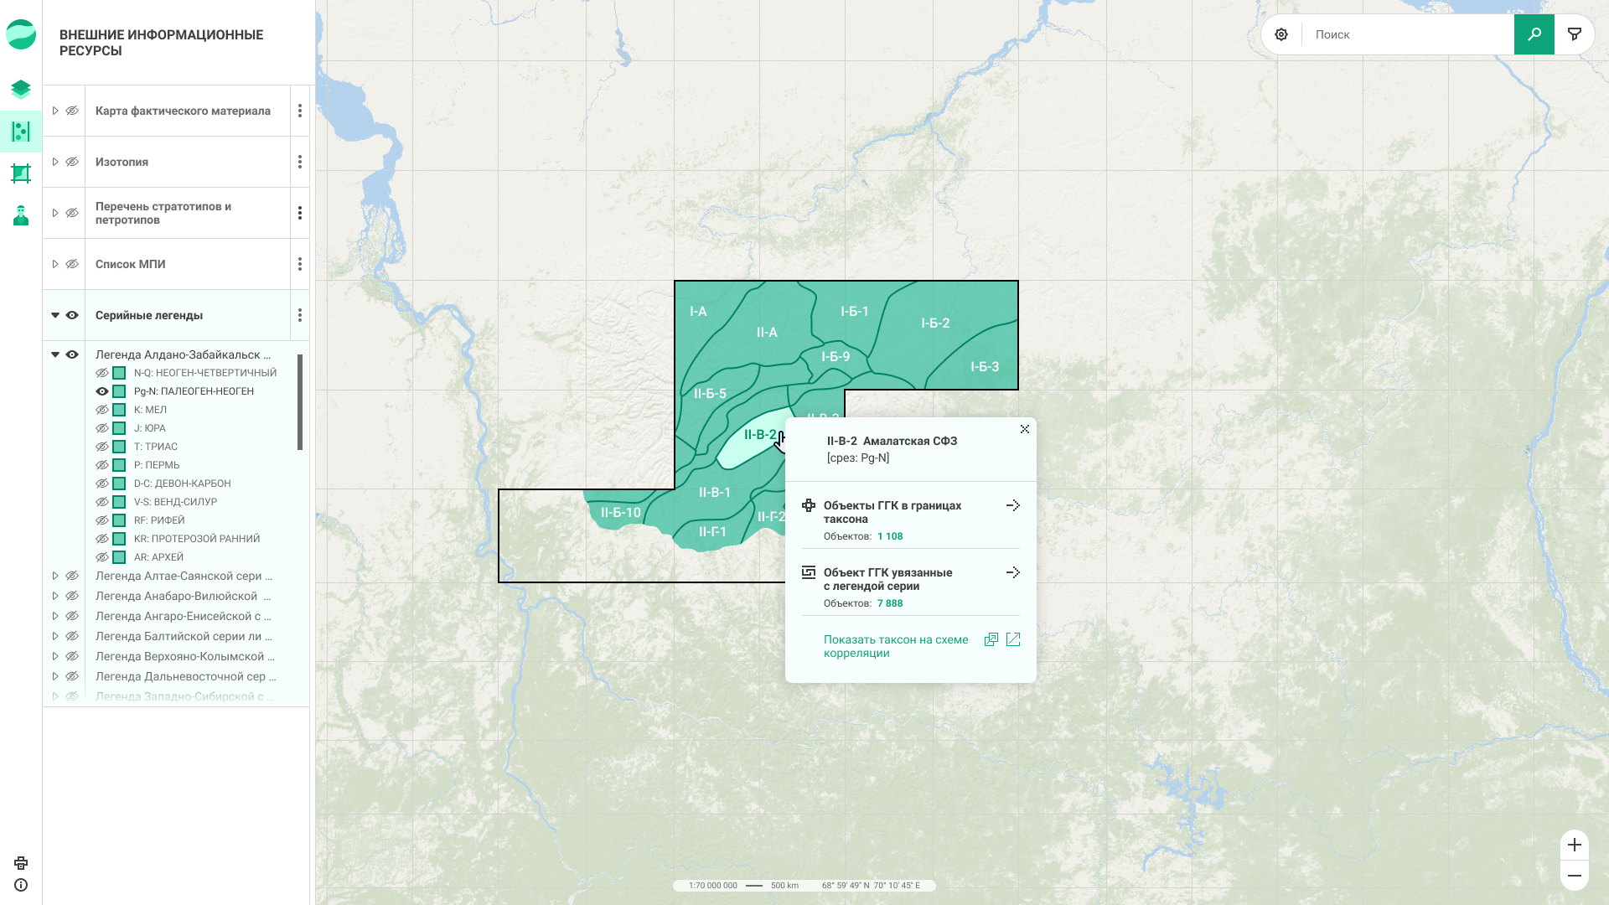
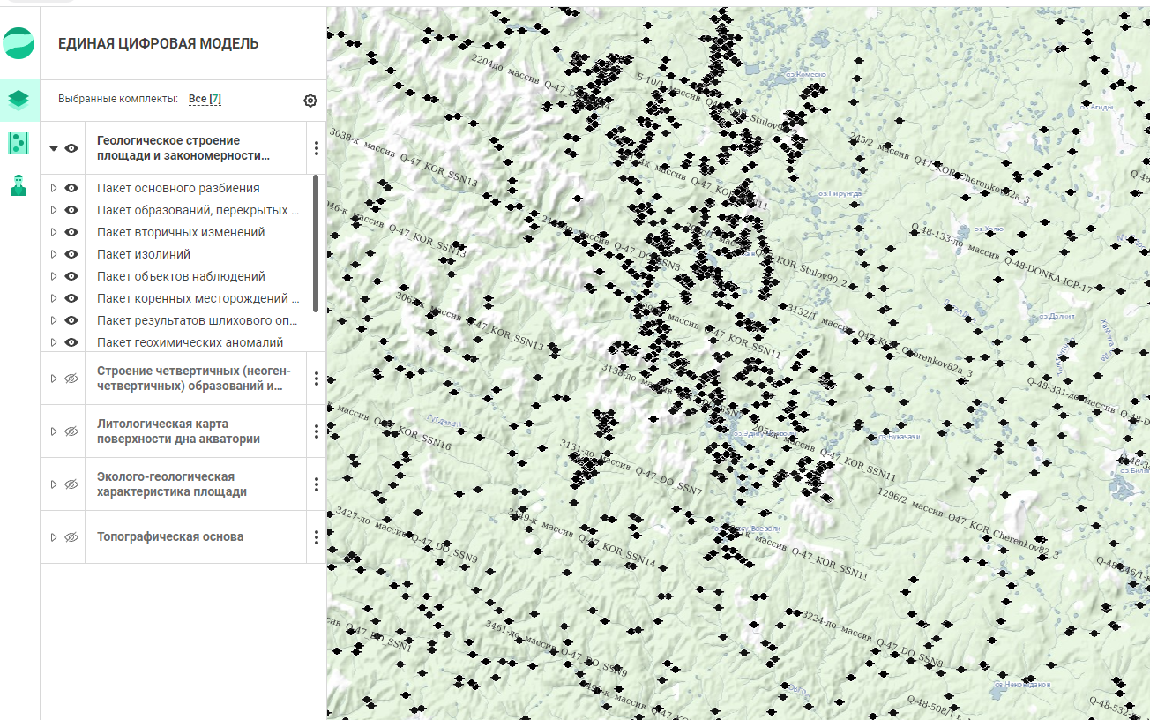
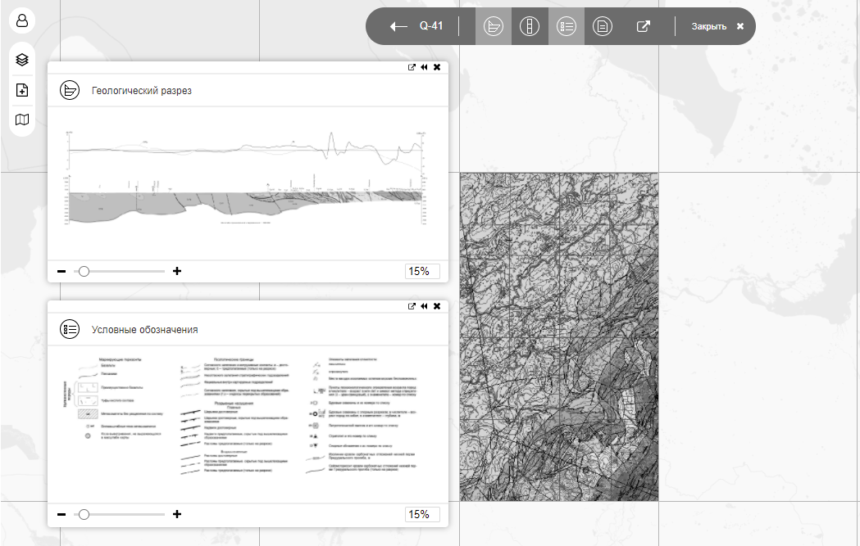
10
Начало 2022 г. Прототип веб-приложения для представления в сети интернет.
просмотр карт в комплекте
Просмотр зарамочного оформления
Геологический разрез и навигация по разрезу
Интеграция Схем Районирования СЛ-1000, переход на полное описание подразделения из ИР «Серийные легенды»
интеграция в ЕГКМ материалов информационных ресурсов (карта фактического материала, ресурсы по изотопно-геохронологическим определениям основных структурно-вещественных комплексов и стратиграфическим характеристикам стратонов фанерозоя России, размещения стратотипических разрезов и петротипов нестратифицированных образований России);
Notes:
10. Десятая подзадача - разработка прототипа Вэб-приложения.
Основные задачи вэб-приложения показаны на слайде – работа с самими картами комплекта, с зарамочным оформлением, с разрезом – в том числе трассировка, возможность отображать карты по запросам из ИР Серийные легенды. И интеграция с внешними централизованными базами данных. Сейчас готовим Функциональные макеты, разрабатываем дизайн и прорабатываем сценарии запросов. Некоторые макеты интерфейса представлены на слайде.

Slide 11
Полистные и Серийные легенды
Серийные легенды
Региональные отделы
ВСЕРОССИЙСКОЕ СОВЕЩАНИЕ «СОСТОЯНИЕ И ПЕРСПЕКТИВЫ РАЗВИТИЯ ГОСУДАРСТВЕННОГО ГЕОЛОГИЧЕСКОГО КАРТОГРАФИРОВАНИЯ ТЕРРИТОРИИ РОССИЙСКОЙ ФЕДЕРАЦИИ И ЕЕ КОНТИНЕНТАЛЬНОГО ШЕЛЬФА» 19-22 апреля 2022 г., ФГБУ «ВСЕГЕИ», Санкт-Петербург
ТЕХНОЛОГИЯ ПРОВЕРКИ И ВЕРИФИКАЦИИ ЦИФРОВЫХ МАТЕРИАЛОВ, ЗАГРУЖАЕМЫХ В ЕГКМ
Обязательно 100 % соответствие «Требованиям…»
ЕГКМ
Цифровые модели карт и схем
Полистные Цифровые модели
Инструмент проверки ЦМ
Map_Inspector
Приемка Полистных цифровых моделей
Инструмент загрузки ЦМ
Региональные отделы
НРС Роснедра
ЦИТ РГМ
Обязательно 100 % соответствие «Требованиям…»
ЕГКМ
Карта фактов, маршруты, точки аналитика
Полистные Базы данных (первичные данные+ карта фактов)
Инструмент проверки БД
BD_Inspector
Приемка Полистных БД
Инструмент загрузки БД
Региональные отделы
НРС Роснедра
ЦИТ РГМ
Notes:
И еще один важный момент. Единый массив цифровых геологических карт по России будет содержать огромное количество объектов, для сравнения – только геологическая карта России масштаба 2,5 миллиона содержит около 400 000 тысяч объектов –точки, линии, полигоны, а если мы перейдем на миллионный масштаб, да еще и на полный комплект карт и еще и базы первичных данных –то общее количество объектов – явно будет несколько миллионов, а может и десятков миллионов. Чтобы этот массив данных был управляемым – необходимо организовать тщательную проверку поступающих данных, здесь я имею в виду не геологическое содержание, а формальные критерии – целостность данных, их топологическую корректность, связность и так далее. Для этого мы формируем технологию проверки и верификации. Основана она балет на разработанных нами инструментах проверки –КЛАЦНУТЬ Мап-Инспектор – для цифровых моделей и БД-Инспектор для баз первичной геологической информации. Все проверки выполняются в автоматическом режиме, выполняются составителями карт – региональными отделами, и после 100 процентной корректности данных, вместе с проколами проверок передаются в НРС, где происходит их окончательная верификация, после чего апробированный массив данных передается в ЦИТ РГМ для загрузки в ЕГКМ

Slide 12
ЦЕНТРАЛИЗОВАННЫЕ ИНФОРМАЦИОННЫЕ РЕСУРСЫ – БАЗЫ ДАННЫХ
ТЕМАТИКА
Сводное, ГИС-Атлас
МОНИТОРИНГ
ИР Полезн Ископаемые
ИР БД Петротипов
ИР БД Стратотипов
ИР БД Георастров ГК
ИР Карта фактов
ИР БД геохрон
ИР БД участков Р₃
ИР БД (ЭССФ)
Notes:
И теперь переходим к Базам данных. Как я уже говорил, во ВСЕГЕИ мы уходим от локальны Баз данных и переходим к ведению Централизованных информационных ресурсов.
Здесь перечислены основные централизованные БД, которые используются в ЕГКМ. Они создаются заполняются в процессе выполнения работ по всем направлениям – не только в мониторинге, но и при создании сводных и обзорных карт, и в процессе тематических работ. На слайде цветом показано в рамках какого направления разрабатывается технология – синий – Мониторинг, зеленый сводное-обзорное, оранжевый – тематика.
Например – пополнение петротипов, стратотипов – на листх мониторинга – в мониторинге, на площадях где составляется карты верхнего-нижнего докембрия – в соответствующем объекте Сводного картографирования, на четвертичные – в рамках актуализации КЧО- 2500, на остальную территорию и временные срезы – пополняются в рамках работ по ГИС-Атласу, ну а описания стратонов – это серый с коричневой штриховкой кружок ЭССФ – в рамках тематики. Почему кружок серый – мы создали этот ресурс 17 лет назад и с тех лет ни технология ни интерфейс не обновлялся. С одной стороны это здорово – т.е. сделали на века, так сделали, что он без каких-либо серьезных доработок и сейчас функционирует хорошо, но с другой стороны 17 лет это уже конечно много, и для его полноценной интеграции в ЕГКМ – надо технологию модернизировать – и в следующем году, если будет финансирование – мы поставим задачу его обновить.

Slide 13
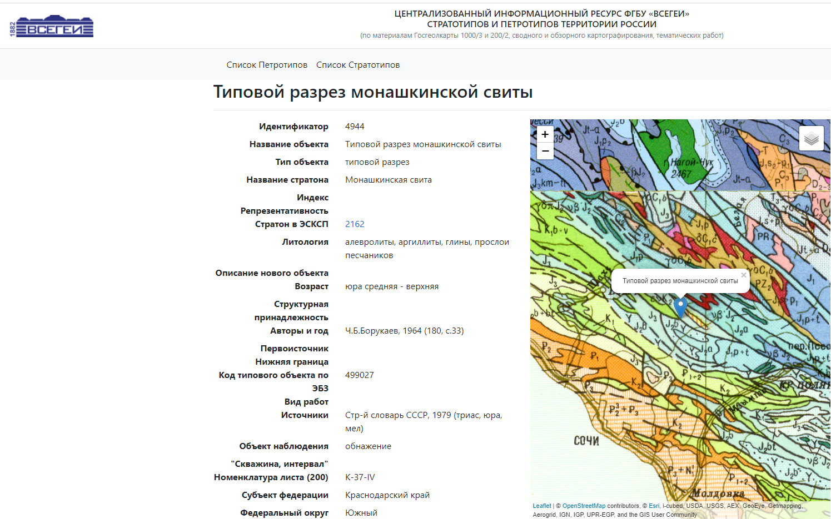
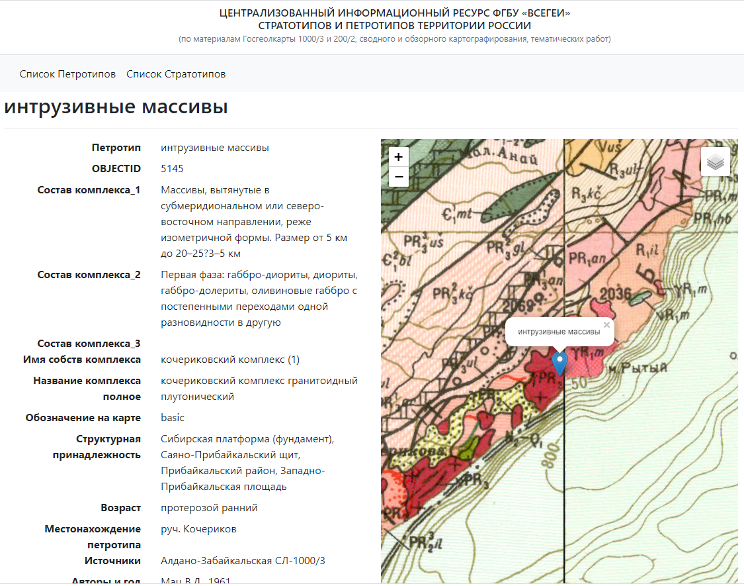
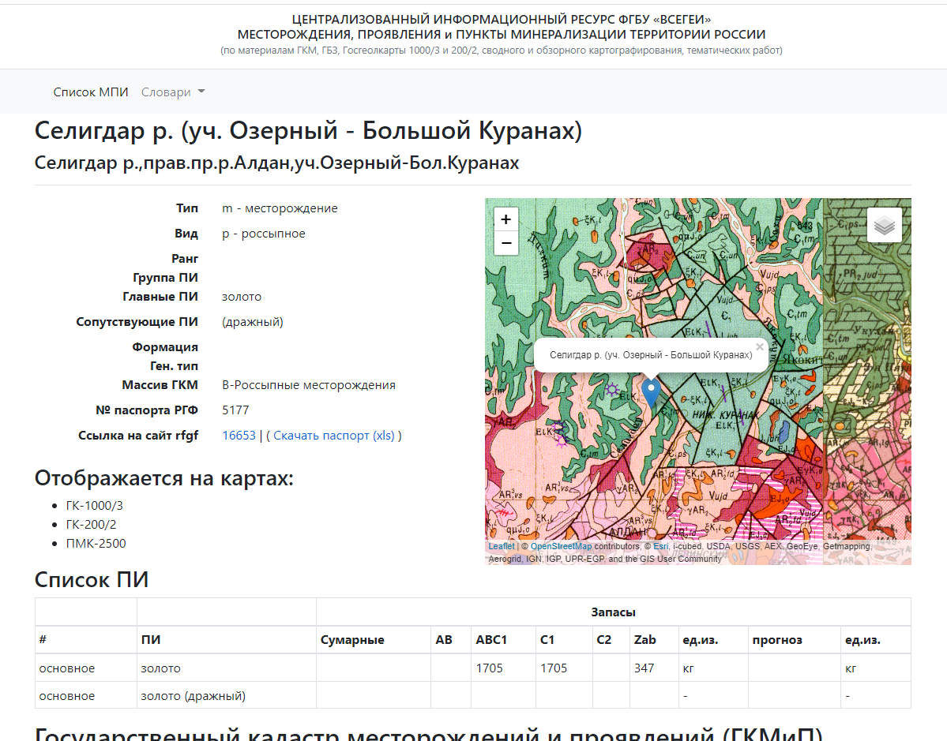
ВСЕРОССИЙСКОЕ СОВЕЩАНИЕ «СОСТОЯНИЕ И ПЕРСПЕКТИВЫ РАЗВИТИЯ ГОСУДАРСТВЕННОГО ГЕОЛОГИЧЕСКОГО КАРТОГРАФИРОВАНИЯ ТЕРРИТОРИИ РОССИЙСКОЙ ФЕДЕРАЦИИ И ЕЕ КОНТИНЕНТАЛЬНОГО ШЕЛЬФА» 19-22 апреля 2022 г., ФГБУ «ВСЕГЕИ», Санкт-Петербург
Петротипы - 1528
http://vstratopetrodb.staging.vsegei.ru/Petrotype
Стратотипы - 6843
http://vstratopetrodb.staging.vsegei.ru/Stratotype
МПИ - 46869
http://vdepositsdb.staging.vsegei.ru/
Notes:
Это интерфейсы трех централизованных массивов, поддержка технологии которых, выполняется в рамках работ по Мониторингу.
Про них я уже несколько раз рассказывал, не буду останавливаться – подчеркну только, что они постоянно пополняются и на слайде текущее количество объектов по каждой БД

Slide 14
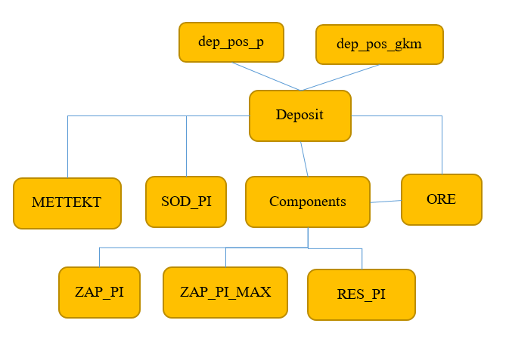
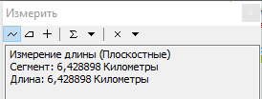
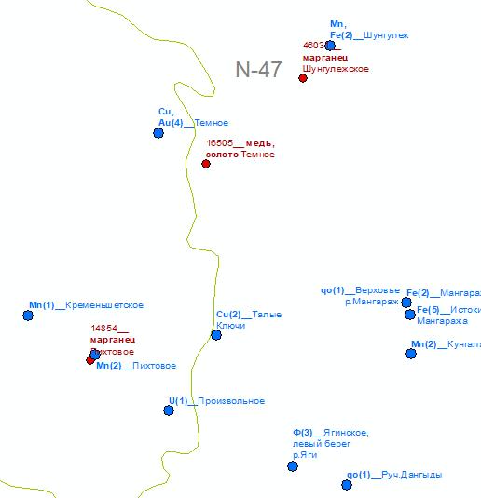
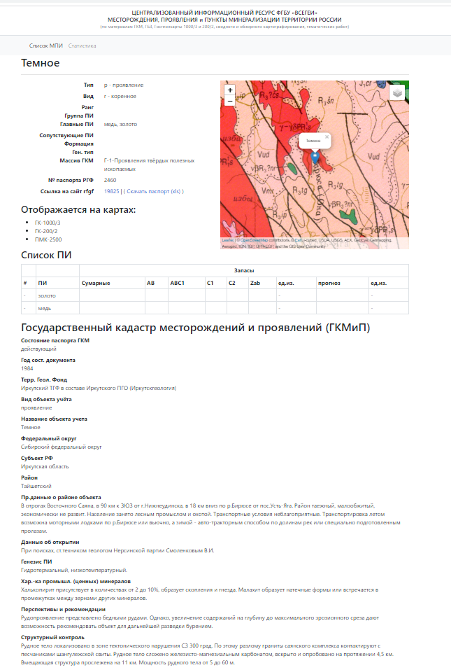
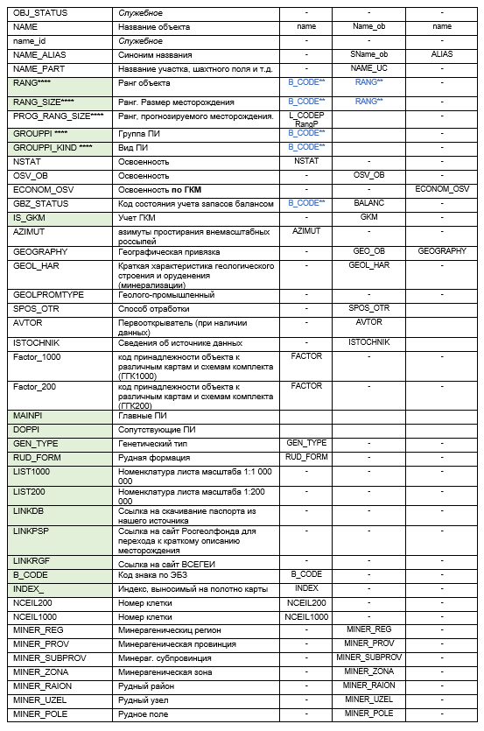
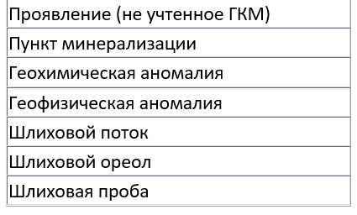
Выполнение тематических и опытно-методических работ, связанных с геологическим изучением недр ФГБУ «ВСЕГЕИ» в 2021 г
Технология создания БД Полезных ископаемых при Мониторинге ГК-1000
VDGID | Глобальный уникальный идентификатор объекта (Первичный ключ)
ID_KADASTR | Уникальный ИД из ГКМ
MAS_GKM_ID | Код массива ГКМ
PASSPORT_RGF | Номер паспорта РГФ
X Y | Коор. ГКМ
X Y | Коор.ГГК-1000/3
БД ГКМ
Полистные БД Госгеолкарт
Notes:
Отдельно остановлюсь на технологии создания БД по полезным ископаемым. Технология включает два этапа – ручной и автоматический. Для начала вводные положения – первое - у нас есть Государственный Кадастр Месторождений и проявлении, и у нас есть Госгеолкарта, где количество объектов полезных ископаемых на порядок больше. Для примера фрагмент по листу N-47. Красные точки – объекты ГКМ, синие точки – это Госгеолкарта, чтобы не загружать схему - для Госгеолкарты я оставил только объекты ранга месторождений и проявлений. Местоположение объектов ГКМ мы берем из информационной системы Росгеолфонда – ИС Недра. Проблема в том что метаположения месторождений в ней представлено центроидами объектов. И не всегда, как вы видите КЛАЦНУТЬ они достаточно корректны, Вот пример – рудопроявление «Темное» – в ГКМ и в Госгеолкарте они расположены на расстоянии 6,5 км да еще и на разных сторонах реки. На Госгеолкарте местоположение объекта более точное, но есть официальный источник данных ГКМ, и информация в Паспорте ГКМ для месторождений – более полная. Значит в процессе Мониторинга надо эту информацию сохранить, а потом еще и отслеживать ее изменение в случае если Росгеолфонд проведет актуализацию данных по этому объекту. Для этого в нашей базе данных создается набор идентификаторов – КЛАЦНУТЬ наш уникальный «глобальный», и КЛАЦНУТЬ идентификатор объектов ГКМ по Паспорту, И кроме того в технологии ЕГКМ мы можем обеспечить «множественность координат» для каждого объекта. И таким образом КЛАЦНУТЬ мы храним еще и два набора координат. Из ручных операций – здесь только одна – геолог должен увязать местоположение объекта из ГКМ и объекта из Госгеолкарты. Далее эта информация загружается в нашу БД, КЛАЦНУТЬ - она достаточно простая – 9 таблиц, больше не надо, поскольку подробное описание месторождения есть в Паспорте ГКМ, откуда она и подтягивается. А той информации, что нет в ГКМ – КЛАЦНУТЬ берется из полистной Базы данных Госгеолкарты – это ранг объекта, его металлогеническая привязка, степень освоенности на текущий момент, гелого-промышленный тип и тому подобное – все что есть – подгружается автоматически. Ну а если нет этой информации в БД – то она заполняется геологами вручную – собственно это и есть задача мониторинга. Ну и еще огромны массив информации, который мы включаем в нашу БД Мониторинга – КЛАЦНУТЬ это объекты полезных ископаемых, не учтенные ГКМ. И здесь пока технология основана на том, что геологи актуализируют привычные им стандартные полистные базы данных, а мы затем готовим инструменты и конвертируем их в структуру и форматы Централизованной базы данных мониторинга.

Slide 15
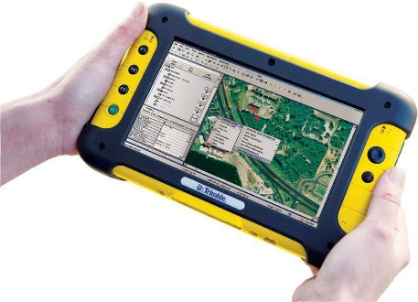
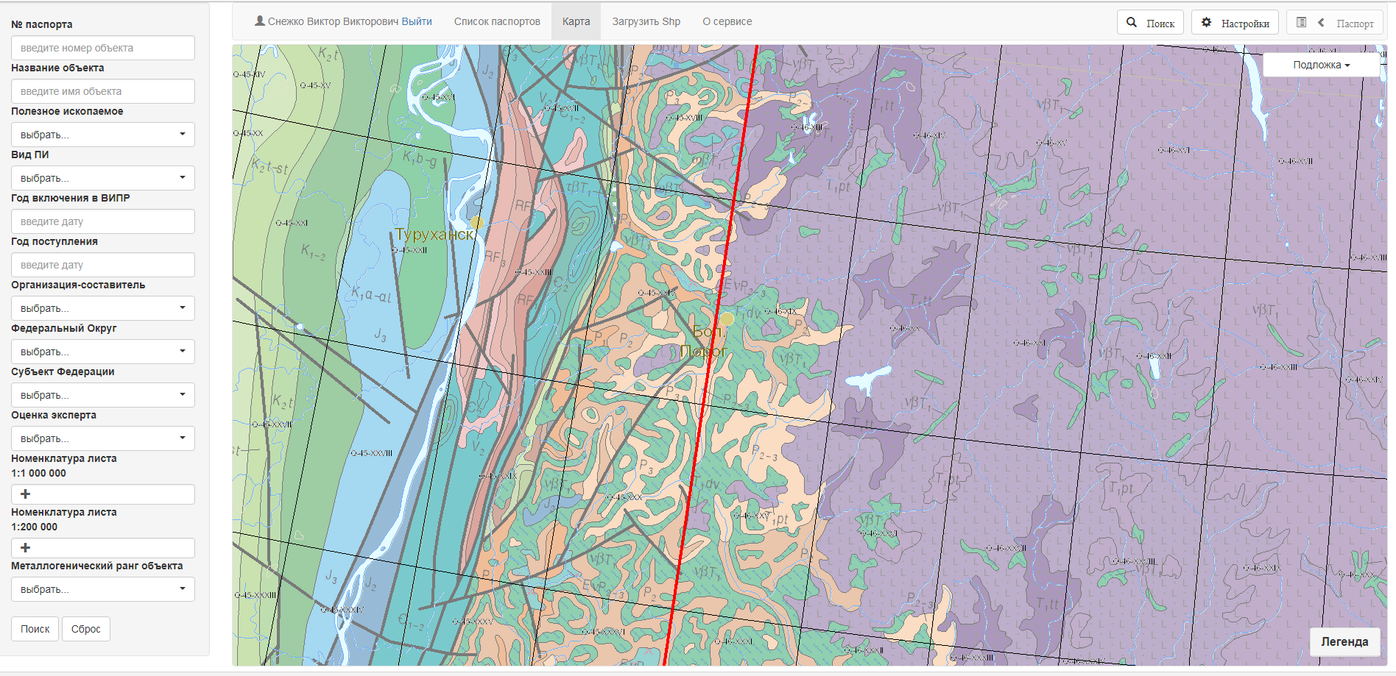
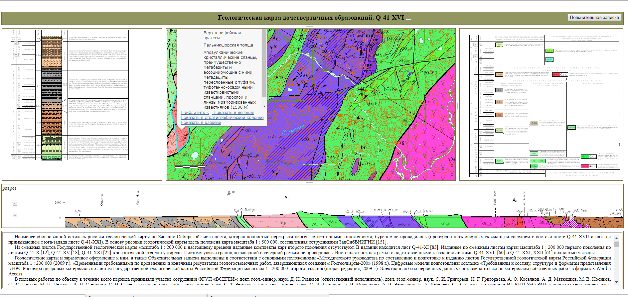
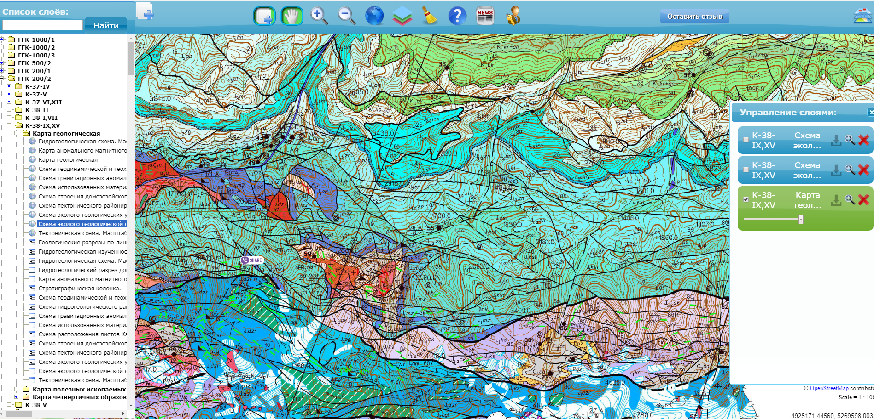
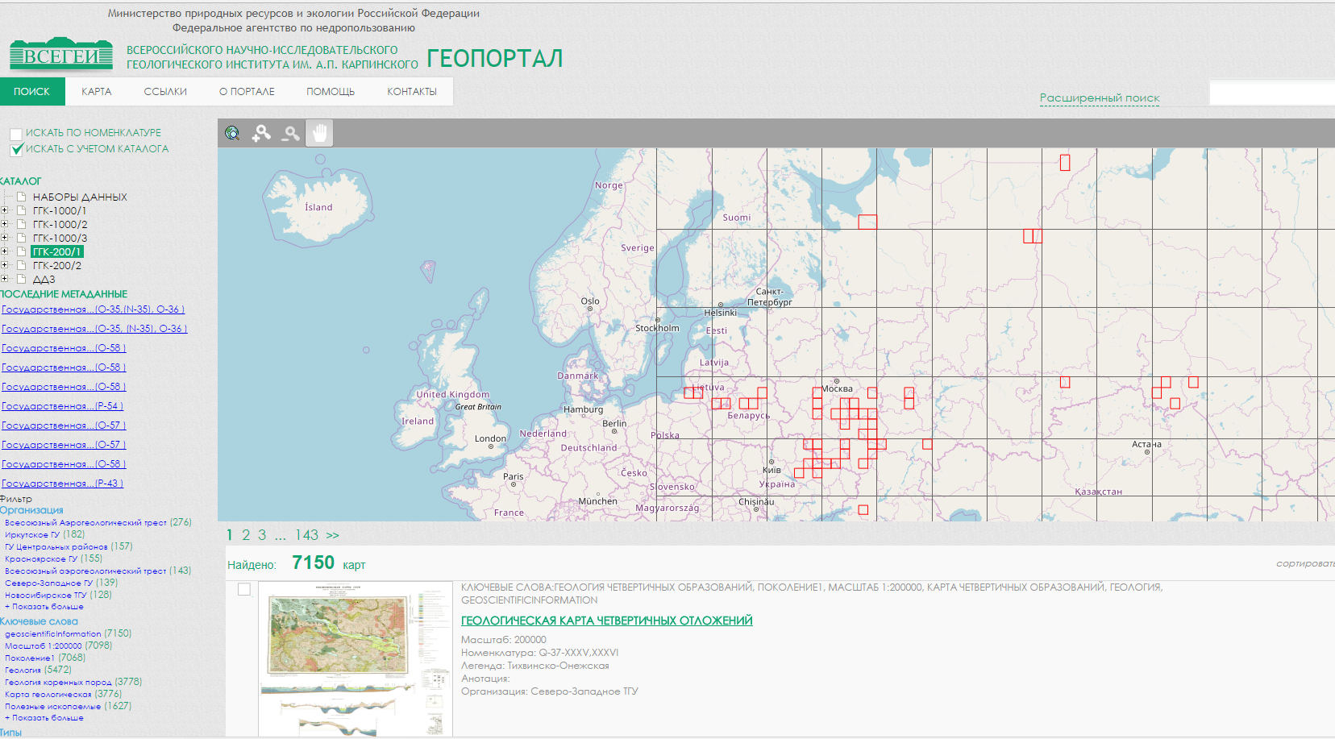
ВСЕРОССИЙСКОЕ СОВЕЩАНИЕ «СОСТОЯНИЕ И ПЕРСПЕКТИВЫ РАЗВИТИЯ ГОСУДАРСТВЕННОГО ГЕОЛОГИЧЕСКОГО КАРТОГРАФИРОВАНИЯ ТЕРРИТОРИИ РОССИЙСКОЙ ФЕДЕРАЦИИ И ЕЕ КОНТИНЕНТАЛЬНОГО ШЕЛЬФА» 19-22 апреля 2022 г., ФГБУ «ВСЕГЕИ», Санкт-Петербург
Технологическая платформа и ПО – текущее состояние
1.блоки
полевого картирования
полевой документации
ВСЕГЕИ
2. блок
картосоставления
ВСЕГЕИ
3. блок
издания
ВСЕГЕИ
4. блок
Мониторинг и Сводные-обзорные
5. блок
ГИС-Атлас
Технология полевой документации с использованием мобильных устройств (Sherpa-Android, SherpaProject)
ЕГКМ, Серийные легенды. Централизованные ресурсы (Петротипы, Стратотипы, Полезные ископаемые, Геохронология, Р3, ЭССФ, Изученность, ГИС-Атлас, Растровая БД, ООПТ ). Сводные карты – геологическая, тектоническая, КМФ, Карта фактов,
Картосоставление и оформление (ЭБЗ, Утилиты, MapDesigner, БПГД). Блок проверок (MapInspector, BDInspector).
ARCGIS
ORACLE (POSTGRES)
ANDROID
WINDOWS
LINUX
Notes:
Теперь несколько слов о текущих реалиях и перспективах, об импортозамещении. . Сейчас во ВСЕГЕИ выстроена взаимоувязанная технология цифрового картопостроения от полевых работ до создания Единой геолого-картографической модели, Мониторинга Госгеолкарты и ГИС-Атласа. Нами разработан полный и достаточный набор инструментов, обеспечивающих выполнение текущих задач, а для решения новых задач, как я уже показал в своем докладе – есть продуманная и вполне реализуемая технология. Все что конкретно ВСЕГЕИ разработало и разрабатывает, это зеленые прямоугольники на слайде – это очевидно отечественные разработки. Но особенностью всей нашей технологической цепочки является то, что в качестве Геоинформационной системы используется АркГис, также проблемным вопросом является использование СУБД Оракл, но это в меньшей степени проблема, поскольку мы можем его заменить на пОстгрис, и уже часть решений на него перенесли. Теперь АркГИс – тоже не случайный выбор, в свое время, может кто-то не помнит – напомню, были у нас отечественные отраслевые и Гис-ПАРК и ГисИнтегро. Но как показала практика, такие домашние системы очень ненадежны – по каким-то причинам не смогло ООО «Ланэко» – Файнштейн-Белобородов-Локшин поддерживать Парк, и вся отрасль осталась без ГИС, срочно и довольно болезненно переходили на Арквью. Далее - ликвидировали ВНИИГеосистем – стагнация Гис-Интегро, несколько лет ее не мог взять на баланс Росгеолфонд, финансирование было через отдельные ООО, кто был правообладателем непонятно. Я тут даже не рассматриваю функционал, устойчивость работы и техническую поддержку программного обеспечения. В общем на мой взгляд – два раза обожглись – и если уж всерьез говорить о переходе на отечественный софт, то надо в иметь искать и внедрять комплексное решение, которое бы обеспечило устойчивое развитие всего направления Государственного цифрового картосоставления.

Slide 16
Платформенно независимая модульная технология геологического картосоставления
координатор ВСЕГЕИ
ВСЕРОССИЙСКОЕ СОВЕЩАНИЕ «СОСТОЯНИЕ И ПЕРСПЕКТИВЫ РАЗВИТИЯ ГОСУДАРСТВЕННОГО ГЕОЛОГИЧЕСКОГО КАРТОГРАФИРОВАНИЯ ТЕРРИТОРИИ РОССИЙСКОЙ ФЕДЕРАЦИИ И ЕЕ КОНТИНЕНТАЛЬНОГО ШЕЛЬФА» 19-22 апреля 2022 г., ФГБУ «ВСЕГЕИ», Санкт-Петербург
Технологическая платформа и ПО – перспективы
1.блоки
полевого картирования
полевой документации
ВСЕГЕИ
2. блок
картосоставления
ВСЕГЕИ
3. блок
издания
ВСЕГЕИ
4. блок ЕГКМ,
Мониторинг и Сводные-обзорные
5. блок
ГИС-Атлас
Технология полевой документации с использованием мобильных устройств (Sherpa-Android, SherpaProject)
ЕГКМ, Серийные легенды. Централизованные ресурсы (Петротипы, Стратотипы, Полезные ископаемые, Геохронология, Р3, ЭССФ, Изученность, ГИС-Атлас, Растровая БД, ООПТ ). Сводные карты – геологическая, Тектоническая, КМФ, Карта фактов,
Картосоставление и оформление (ЭБЗ, Утилиты, MapDesigner, БПГД). Блок проверок (MapInspector, BDInspector).
ГИС - ПАНОРАМА
ANDROID
LINUX
Notes:
И таким решением, на наш взгляд был бы переход на отечественную платформу ГИС-Панорама, Здесь на слайде – как цель – указано кардинальное решение. С Панорамой мы можем перейти с Виндовса и на новую операционную систему – на Линукс, Астра-Линукс или что-то типа этого, на новую СУБД, которая интегрирована в Панораму, вариант Постгрис и собственно непосредственно на саму ГИС.
Панорама – цельная платформа, комплекс решений и в ней есть инструменты разработки, которые обеспечат нам перевод всех наших технологий на эту новую платформу. Кроме того, что в настоящий момент очень важно, Панорама полностью Российская разработка, соответствующая всем стандартам безопасности и рекомендована Регулятором для Критической Информационной Инфраструктуры, ее используют Минобороны, МЧС, Росреестр, Россети, многие Госпредприятия и крупные коммерческие структуры. Т.е. тут есть уверенность, что разработчикам завтра не надоест и они не бросят поддержку.
Но надо понимать что переход на новую платформу это не быстрый и очень трудозатратный процесс. Недаром я показал все наши разработки на слайде полосатой заливкой, темно-зеленая –бывшая платформа и светлой новая платформа. Практически все что у нас есть надо будет переделывать или адаптировать. Так что еще раз подчеркну, требования правительства мы выполним, на отечественное ПО перейдем, но процесс этот будет не одномоментным и сложным. Поэтому считаю целесообразным постановку в следующем году, пилотного проекта по этому направлению с участием и ГИС-Панорамы и наших коллег, соразработчиков из Минерал-Инфо.

Slide 17
ВСЕРОССИЙСКОЕ СОВЕЩАНИЕ «СОСТОЯНИЕ И ПЕРСПЕКТИВЫ РАЗВИТИЯ ГОСУДАРСТВЕННОГО ГЕОЛОГИЧЕСКОГО КАРТОГРАФИРОВАНИЯ ТЕРРИТОРИИ РОССИЙСКОЙ ФЕДЕРАЦИИ И ЕЕ КОНТИНЕНТАЛЬНОГО ШЕЛЬФА» 19-22 апреля 2022 г., ФГБУ «ВСЕГЕИ», Санкт-Петербург
СПАСИБО ЗА ВНИМАНИЕ
Notes:
По планам технологии Мониторинга на 22 год
По задаче "разработка архитектуры"
- в 2022 году будет продолжена доработка схемы данных, и продолжаться работы по ее оптимизации, в т.ч. для повышения производительности, также в нее будут добавлены изменения, касающиеся ведения внешних ресурсов таких как петротипы, стратотипы, МПИ и пр., также в случае появления новых требований и наборов данных - соответственно будет обновляться подсистема хранения.
По задаче «разработка средств актуализации, администрирования» будут выполнены следующие работы
- Разработанные в 2021 году подсистемы (администрирования, загрузки, ИС Серийные легенды, веб-приложения) будут дальше дорабатываться, в соответствии разработанными планами, также будут исправляться выявленные, в процессе работ недочеты, и расширяться по требованиям пользователей – необходимый функционал.
- Также будет разработан прототип модуля построения карт геол содержания по регионам и крупным структурам, через систему запросов по Серийным легендам , с использованием средств формализации данных.
- будет разработан прототип модуля оформления карт на основе ЭБЗ, что позволит оформлять карты по ЭБЗ в полностью автоматическом режиме.
- и будет разработан прототип модуля печати, который позволит подготавливать аналоговые макеты печати выбранных материалов.
По задаче «разработка средств интеграции»
Продолжится совершенствование централизованных ресурсов ВСЕГЕИ по МПИ, петротипам, стратотипам, средствам их ведения и удаленного распределенного редактирования, в том числе с использованием вэб-интерфейсов
и предусматриваются работы по интеграции этих ресурсов и электронного стратиграфического словаря фанерозоя с ЕГКМ.
Как и в этом году, для выполнения работ по отдельным задачам мы предполагаем привлечение подрядчика ООО Минерал-Инфо

